Slide 1

操作系统课程实验

Slide 2
什么是Linux
20世纪80年代末，Unix作为一种流行的操作系统，已经具有了多个变种。但是大多成为各厂家专有产品，不开放源码
著名计算机科学家Andrews Tanenbaum开发了Minix
1990年秋，芬兰，赫尔辛基大学

Slide 3
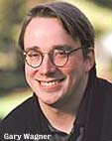
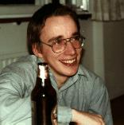
什么是Linux
Linus Torvalds，芬兰人
他学习操作系统课程并需要上机实习
他购买了一台486计算机，并安装Minix
1991年夏，为了让Minix下载文件，为Minix编写了磁盘驱动程序和简单的文件系统
“我花了两个月来进行基本的设置工作，直到我拥有了一个磁盘驱动程序（有很多错误，但碰巧能在我的机器上工作）和一个小小的文件系统，这就是我的第0.01版（大约是1991年8月下旬的事情），它并不完善，连软盘驱动器的驱动程序都没有，什么事情也做不了，但是我已经被它吸引住了，除非我能放弃使用Minix，不然我不会停止改进它。”

Slide 4
什么是Linux
在赫尔辛基技术大学的FTP服务器上获得了一个空间，放置了这个操作系统，让人们自由下载
Linux是Linus的笔名
1992年，黑客们注意到Linux，他们为Linux编写了许多关键代码，大大地完善了系统。早期的Linux用户也开始定期地上载代码并提出建设性的意见

Slide 5
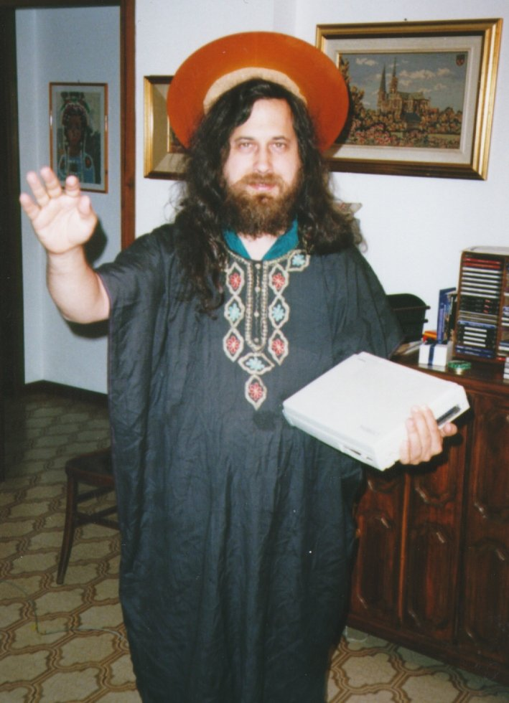
什么是Linux
对于一个完整的操作系统来说，仅仅一个内核是没有用处的，必须在这个内核上开发应用程序
自由软件基金会GNU工程，目标是写出一个完全免费的UNIX版本，包括内核和相关应用程序，完全开放和自由
Linux成为了GNU的操作系统

Slide 6
什么是Linux
1994年3月，Linux 1.0出现
1995年1月，Bob Young创办了Redhat
GNU Linux + GNU应用软件 = Redhat
Linux“发行版”
其他的Linux发行版

Slide 7
Linux的优势
免费获取，硬件费用低廉。
1997年，Pentinum Ⅱ设计上的缺陷刚被发现， Linux就提供了解决方案。
1997年，荣获了美国<<InfoWorld>>杂志的最佳技术支持奖，而这一奖项原本只是为商业软件公司设立的。
CERN（西欧原子能中心）采用Linux做物理数据处理

Slide 8
Linux的优势
好莱坞大片《泰坦尼克号》中的计算机动画的设计工作是在Linux平台上进行的
强大的网络功能，杰出的稳定性，对系统配置的低要求，在网络服务器领域占据了重要的地位
用户包括NASA，迪斯尼，洛克希德，通用电气，波音等

Slide 9
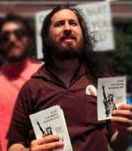
GNU/Linux的启示
我的人生目标是为世界做一点贡献，而不是从世界掠取钱财。我认为一个人如果有了足够吃的，就有责任瞄准更高尚的目标，而不是变得更成功。
我来北京（2000年5月）的演讲是免费的，来中国就是对我的奖赏。
很多时候，人不能为了钱活着。

Slide 10
课程内容
熟悉Linux操作系统
尝试修改操作系统内核
初步了解核心态编程的思想和方法
掌握Linux操作系统内核的一般运作机制

Slide 11

最高目标
树立“无所不能”的自信心
每个人都对Linux核心态编程非常熟悉
大部分人对Linux操作系统原理非常熟悉
大部分人认为收获很大
每个人都体验到动手尝试的乐趣
课堂气氛活跃

Slide 12

最低目标
树立“Yes, I can”的自信心
每个人都了解Linux内核编程框架
每个人都克服对Linux操作系统的恐惧感
每个人都有不同程度的收获
每个人都动手尝试过
保证到课率和听课效率

Slide 13
教学原则
以培养兴趣和自信为第一目标
了解每个学生的具体情况
量体裁衣，量力而行
不放弃任何一个学生
让能力强的学生能够自由发展
让学生动手参与

Slide 14

教学方法
讲课
演示操作
学生上台演示
现场练习
自由发挥

Slide 15
评分方法
20%到课和听课情况
30%前三个实验的完成情况
30%后一个实验的完成情况
20%个人表现
  进步程度
  完成附加任务
  其他

Slide 16

允许
完成所有实验后，不到课
完成本节任务后，不听课
随时打断讲课，发表自己的意见（不必起立）
做其他自选的实验，但要经过评定
请假（请尽可能提前声明）

Slide 17

不允许
无故不到课
在计算机上进行与课程无关的活动
检查作业时出现雷同
未经允许代替他人完成任务

Slide 18
知识点和前导知识
知识点A：安装Linux操作系统
难度系数：0.6
必做实验
前导知识：
  安装操作系统的流程
  Linux基本操作

Slide 19
知识点和前导知识
知识点B：操作proc文件系统
难度系数：0.9
必做实验
前导知识：
  C语言程序设计基础
  Linux基本操作
  Linux下编译和运行程序

Slide 20
知识点和前导知识
知识点C：添加系统调用
难度系数：0.5
必做实验
前导知识：
  C语言程序设计基础
  能看懂简单的汇编语言程序
  操作系统基本知识（用户态和核心态，系统调用）
  Linux基本操作

Slide 21
知识点和前导知识
知识点D：Linux模块编写方法
难度系数：0.6
必做实验
前导知识：
  C语言程序设计基础
  操作系统基本知识（用户态和核心态）
  Linux下编译和运行程序

Slide 22
知识点和前导知识
知识点E：内核源代码分析
难度系数：0.4
必做实验
前导知识：
  进程调度原理及算法
  核心态编程的一般方法和技巧

Slide 23

知识点和前导知识
知识点F：添加 proc文件
难度系数：0.4
必做实验
前导知识：
  知识点B
  核心态编程的一般方法和技巧

Slide 24
知识点和前导知识
知识点G：增加Linux同步机制
难度系数：0.3
选做实验
前导知识：
  知识点B
  Linux多进程程序设计（进程同步的理解）

Slide 25
知识点和前导知识
知识点H：显示进程列表
难度系数：0.3
选做实验
前导知识：
  知识点D
  进程结构task_struct
  数据结构

Slide 26
知识点和前导知识
知识点I：编写U盘驱动程序
难度系数：0.3
选做实验
前导知识：
  知识点D
  核心态编程的一般方法和技巧

Slide 27
问卷调查
1. 请先记住，本次调查仅仅是为了对学生基本情况有所了解，以便制订教学计划，因此请尽可能真实回答。
2. 你的操作系统上机作业（无论如何回答都不会影响你的任何一门课程成绩）
  A. 自己做的 B. Copy别人的 C. 书上或网上找到的
3. 你对Linux
  A. 很熟悉 B. 会使用命令行方式 C. 会
  使用图形界面并会编译程序 D.不会使用

Slide 28
问卷调查
4. 你认为用C语言编写一个读写文件的程序
  A. 很轻松 B. 需要查资料 C. 不会
5. 你认为操作系统的上机作业属于
  A. 用户态编程 B. 核心态编程 C. 不知道
6. 你对Linux内核源代码
  A. 看懂过部分内容（哪怕是很短的一部分）
  B. 看过但看不懂 C. 没看过

Slide 29
问卷调查
7. gcc是一种编译器
  A.对 B.错 C. 不知道 D.什么是编译器？
8. 说实话，你对自己完成本课程的所有任务有信心吗？
  A. 很有信心 B.没把握 C. 没有信心
9. 你有自己的计算机吗
  A. 有 B. 没有 C. 和同学合用

Slide 30
问卷调查
10. 你认为已开设的C语言课程（再次重申，以下两题不影响你的任何课程成绩）
  A.收获很大 B.有点印象 C. 还给老师了
11. 你认为已开设的操作系统课程
  A.收获很大 B.有点印象 C. 还给老师了
12. 你还有什么意见或者见解？

Slide 31
问卷调查
请留下你的姓名和学号。记住，这个问卷调查只是了解你的具体情况，以便我为每个人制订相应的教学计划。
无论你的回答如何，都不会对你的最终成绩造成任何影响，更不会影响操作系统课程的成绩，事实上，你的答卷根本不会让罗老师看到。因此请尽可能保持真实。
本次问卷调查没有参加者，视为不到课。

Slide 32
推荐软件
工欲善其事，必先利其器
VMWare
  推荐配置：主频1G以上的CPU，256M以上的内存。
  在Windows环境下模拟出一台甚至多台全新的计算机
  可以在这些新的计算机上面安装任何操作系统，包括Windows和Linux，而对目前的系统没有影响。

Slide 33
推荐软件
VMWare的其他优势
  可以把安装好的操作系统以文件的形式Copy给别人。
  卸载操作系统只需要删除几个文件。
  100%支持网络，可以在虚拟机和虚拟机之间，虚拟机和宿主机之间进行网络通信
请观看演示

Slide 34
推荐软件
Source Insight
  阅读源代码的利器
  功能1：查找全局符号
  功能2：自动跟踪相关代码
  功能3：浏览程序总体结构
  功能4：语法制导的颜色显示
  功能5：支持C/C++，C#，Java等

Slide 35
Quiz
请编写一个程序，读出/etc/passwd文件的内容。
回答正确者，平时成绩加分
回答错误者，平时成绩也加分
回答不出者不扣分。☺
请保留这个程序，下节课继续使用

Slide 36
谢谢！

Slide 37
Have a rest!
有一个计程车司机在计程车行工作。有一天的深夜，他正开车经过一片很荒凉的地方，四周一片漆黑；忽然看见前面荒地里有一座大厦，亮着昏暗的灯。他正在奇怪这里什么时候起了这样一座楼，就看到路边有一个小姐招手要坐他的车回家，那个小姐坐上车後，他就把车门关起来，开始开车，过了一会儿，他觉得很奇怪，为什么那个小姐都没说话，结果他往后照镜一看，哪有什么小姐，只有一个洋娃娃坐在那里，他吓个半死，抓起洋娃娃往窗外丢出去，回家后就大病了三个月。
等他病好了以後，他回去计程车行工作，结果他的同事对他说：「你真不够意思，有一个漂亮的小姐过来投诉说她上次要坐你的车，结果她才刚把洋娃娃丢进去，你就把车门关起来开走了。

